Slide 1
Мозаика по дереву –
декоративное искусство
Учитель: Гайворонский Денис Владимирович
Мозаика по дереву – декоративное искусство

Slide 2
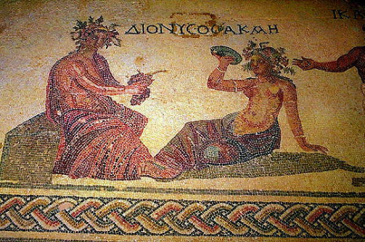
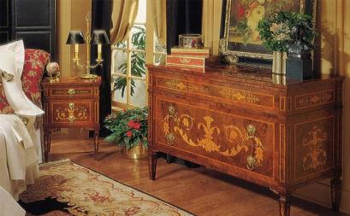
Мозаика – изображение, рисунок или узор, выполненный из однородных или различных по материалу частиц (камня, стекла, керамики, древесины, слоновой кости, перламутра, металла и т.д.)
Мозаика по дереву – декоративное искусство

Slide 3
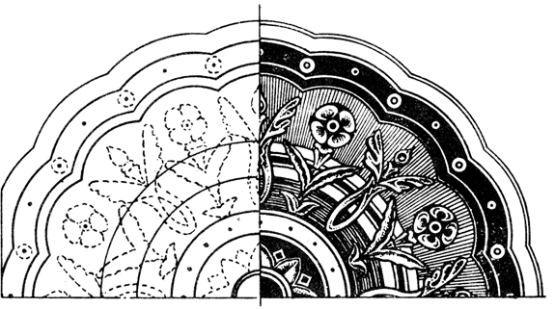
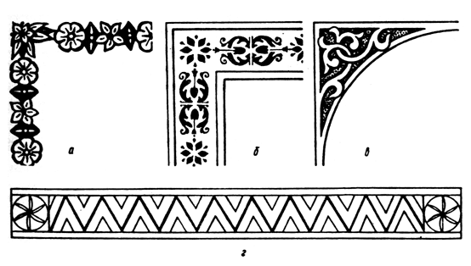
Орна́мент – узор, состоящий из ритмически повторяющихся элементов.
Мозаика по дереву – декоративное искусство

Slide 4
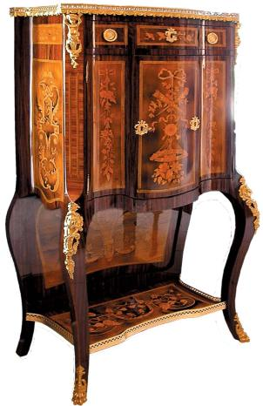
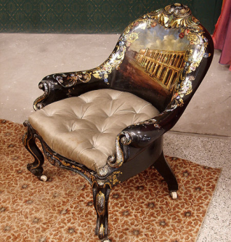
Инкруста́ция
- украшение деревянных изделий пластинками металла, перламутра, слоновой кости и других материалов.
Мозаика по дереву – декоративное искусство

Slide 5
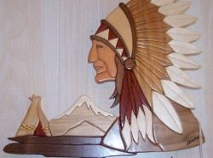
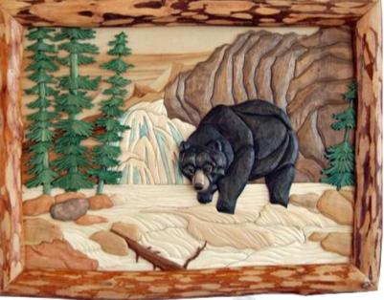
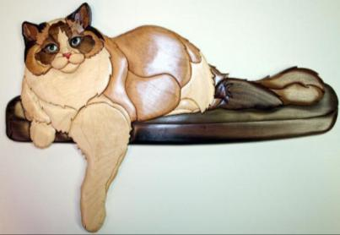
Инта́рcия -
инкрустация деревом по дереву.
Мозаика по дереву – декоративное искусство

Slide 6
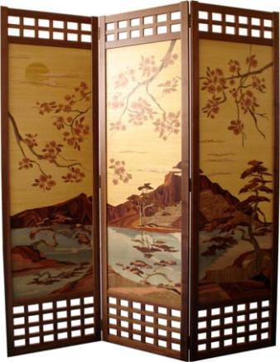
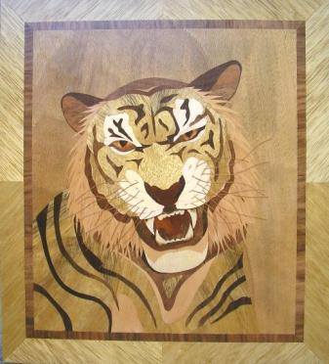
Маркетри́ -
украшение поверхности древесины наклеенными кусочками шпона различных пород и текстуры.
Мозаика по дереву – декоративное искусство

Slide 7
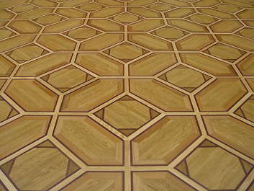
Паркетри́
представляет собой простой рисунок типа паркета из одинаковых прямолинейных геометрических фигур.
Мозаика по дереву – декоративное искусство

Slide 8
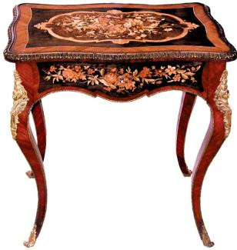
-Инта́рcия
-Инкруста́ция
-Маркетри́
-Паркетри́
Инкруста́ция
Мозаика по дереву – декоративное искусство

Slide 9
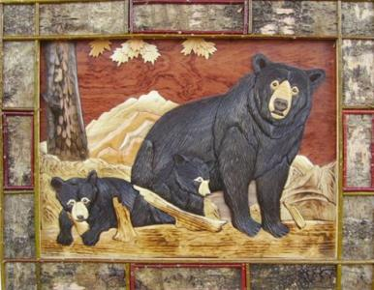
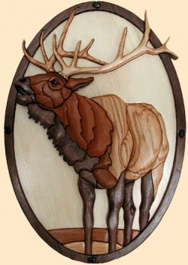
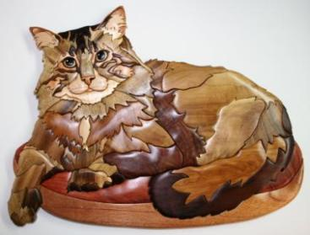
-Инкруста́ция
-Маркетри́
-Инта́рcия
-Паркетри́
Инта́рcия
Мозаика по дереву – декоративное искусство

Slide 10
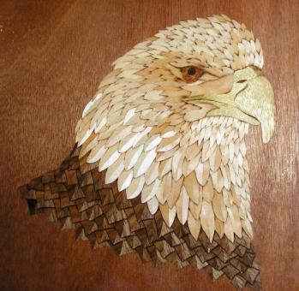
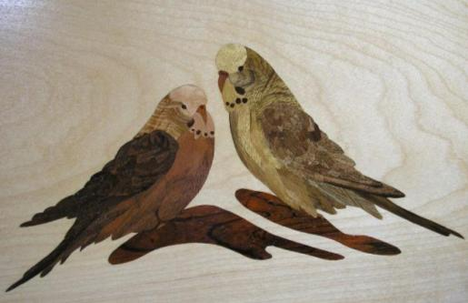
-Маркетри́
-Инкруста́ция
-Инта́рcия
-Паркетри́
Маркетри́
Мозаика по дереву – декоративное искусство

Slide 11
-Инкруста́ция
-Инта́рcия
-Маркетри́
-Паркетри́
Паркетри́
Мозаика по дереву – декоративное искусство

